Slide 1


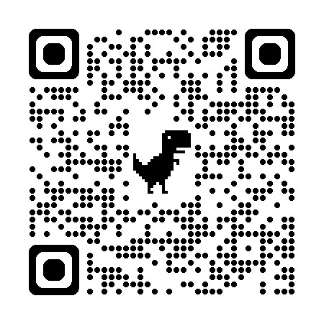
Уважаемые родители!
У Вас возникли вопросы, касающиеся развития Вашего ребенка?
Вы можете получить консультацию квалифицированных специалистов:
Учителя-логопеда;
Педагога-психолога;
Музыкального руководителя;
Инструктора ФИЗО
в интерактивном центре
для родителей «ДИАЛОГ».
Для этого необходимо оставить заявку, пройдя по QR-коду

